Slide 1
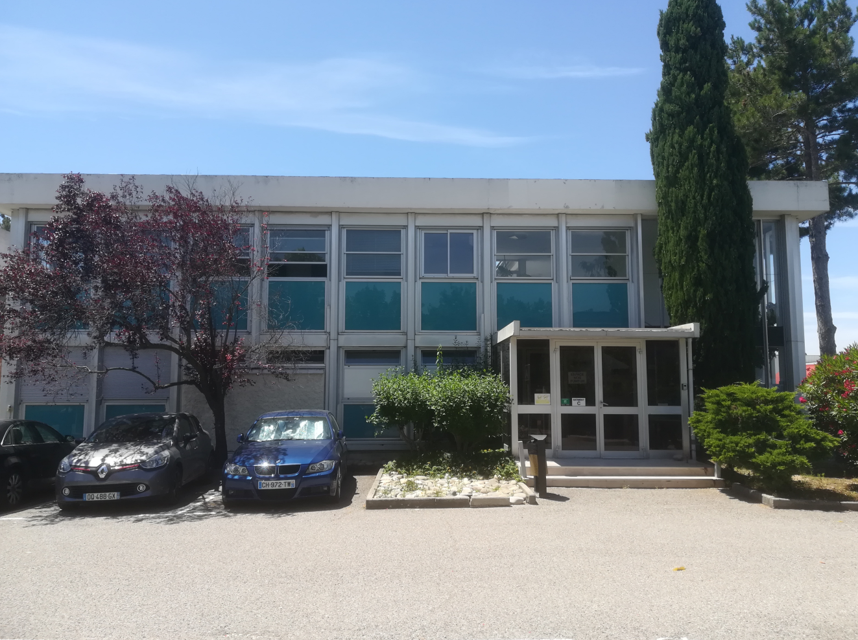
Ruiz-Marino Guillaume
Rapport de stage
Entreprise :
Odéolis
Nom du tuteur :
Laurent Friedrich
Notes:
Dans le cadre de ma première année de section de technicien supérieur en système numérique j’ai réalisé un stage en entreprise de six semaines, du 14 mai au 22 juin 2018.
Ce stage s’est déroulé aux Milles (Aix-en-Provence), dans une entreprise du nom d’Odéolis offrant ses services à de grandes entreprises en gérant l’installation et la maintenance de parcs informatiques et d’équipements de libres services.

Slide 2
PLAN
I. Présentation de l’entreprise ……………… 3-4
II. Service d’accueil …………….………………………………… 5
III. Activités …………………………………………………………………… 6-12
Conclusion ………………………………………………………………………… 13

Slide 3

Présentation de l’entreprise
Renseignements juridiques :
→ Dénomination : ODEOLIS
→ Adresse du siège social 101 rue Saint Lazare, 75009 Paris
→ Forme juridique INSEE : Société par actions simplifiée
→ Activité (Code NAF ou APE): Activités informatiques (6209Z)
→ Date de création : 12 mars 2010
→ Effectifs : 315 salariés
→ Capital social : 500 000,00 €
→ Chiffre d'affaires 2016 32 382 500,00 €
Dirigeants :
→ Président Pierre-Yves BESEME
→ Directeur général Grégoire de La Horie
3
Notes:
Créée en 1991 filiale annexe de La Français des Jeux → La Française de Maintenance.
L’entreprise gérait l’installation et la maintenance des équipements informatiques de la Française des Jeux.
1998 vendue à une entreprise du groupe américain EDS et a été renommé EDS GFS. Puis vendu à nouveau à un groupe allemand et est devenue AO GROUP.
En 2010, elle fut nommée Odéolis après son rachat par des actionnaires dont Grégoire de La Horie, aujourd’hui devenu Directeur général de l’entreprise.
Elle est désormais une entreprise française indépendante. Son cœur de métier est d’assurer le fonctionnement sans interruption des équipements de transaction et de libre-service d’autres entreprises tel des distributeurs automatiques, des bornes de recharge pour voiture électriques, d’enregistrement Air France ou d’achat de jeux à gratter.

Slide 4
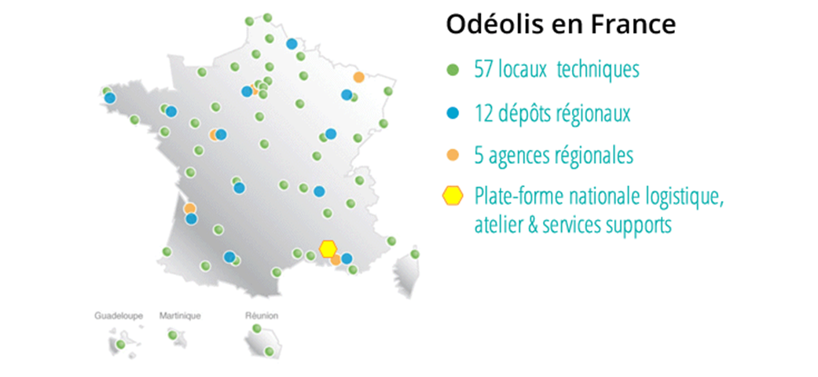

Présentation de l’entreprise
4
Notes:
Odéolis présente sur l’intégralité du territoire national.
Composée de locaux techniques, dépôts et agences régionales, disséminés sur toute la France comme illustré ci-dessous.
ainsi qu’une Plate-forme logistique (à Vitrolles) et un centre opérationnel (à Aix en Provence où j’ai effectué mon stage).
Odéolis possède un large panel d’activités et de services pour ses clients (de gestion, logistique et mise en œuvre) pour un panel de clients tout aussi large, dont voici quelques exemples :

Slide 5
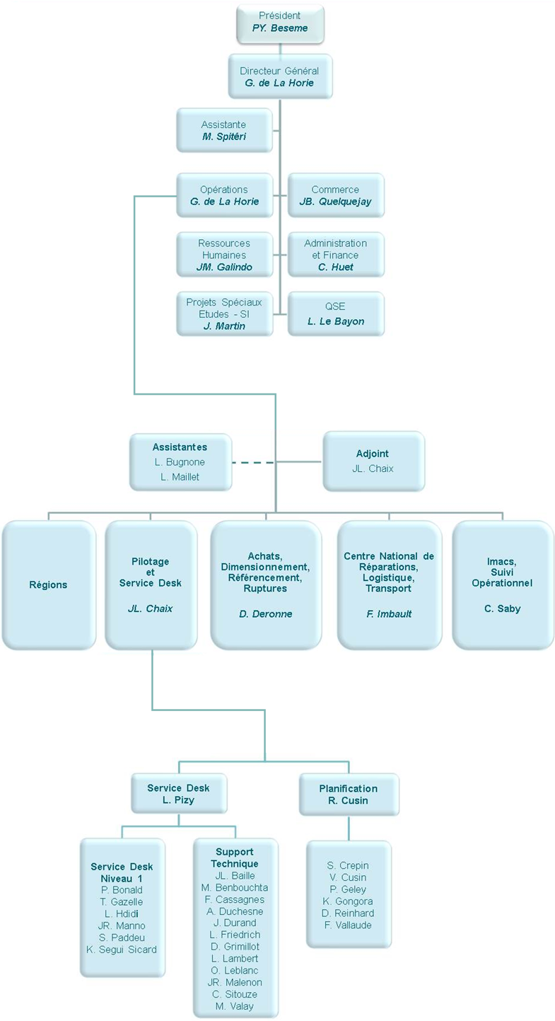
Service d’accueil
Service Desk :
→ Niveau 1
→ Niveau 2
→ Niveau 3
5
Notes:
Service dirigé par Laurent Pizy
Scindé en niveau 1, 2 et 3
Niveau 1 : réception d’appels de clients (MCO) + escalades.
Si problème plus technique alors → support technique niveau 2 voir niveau 3 (expertise)
Niveau 3 : passe des formations

Slide 6

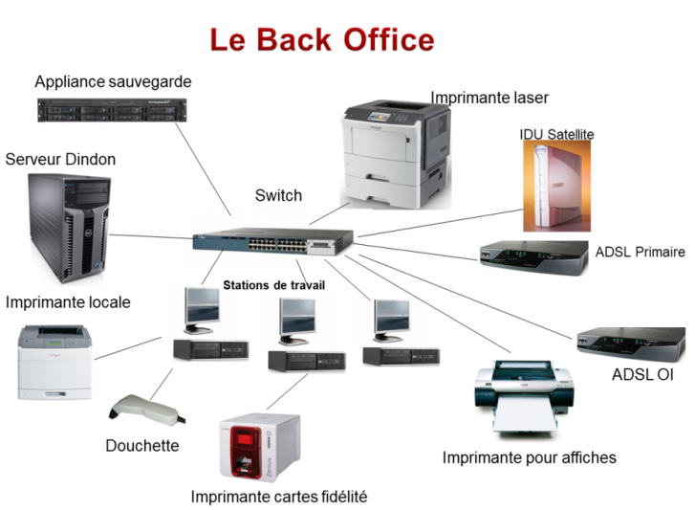

Activités
6
Notes:
Introduction du contexte :
Le groupe Les Mousquetaires compte 7 filiales.
Chaque établissent de ce groupe possède un même parc informatique, séparer en deux parties : « front office » partie caisses et « back office » et partie bureaux.
3 modèles possibles de serveurs.

Slide 7

7

Slide 8
Activités
Script PowerShell :
→ Arrêt des machines virtuelles
→ Test de la connexion entres les deux serveurs
→ Mise en place du mappage réseau
→ Exportation des machines virtuelles
→ Importation des machines virtuelles
→ Configuration du nouveau serveur
8

Slide 9
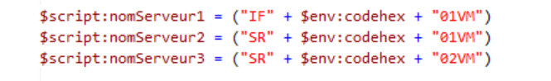
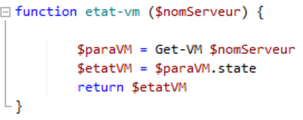
Activités
Nom de chaque machine virtuelle :
Etat de chaque machine virtuelle :
9

Slide 10
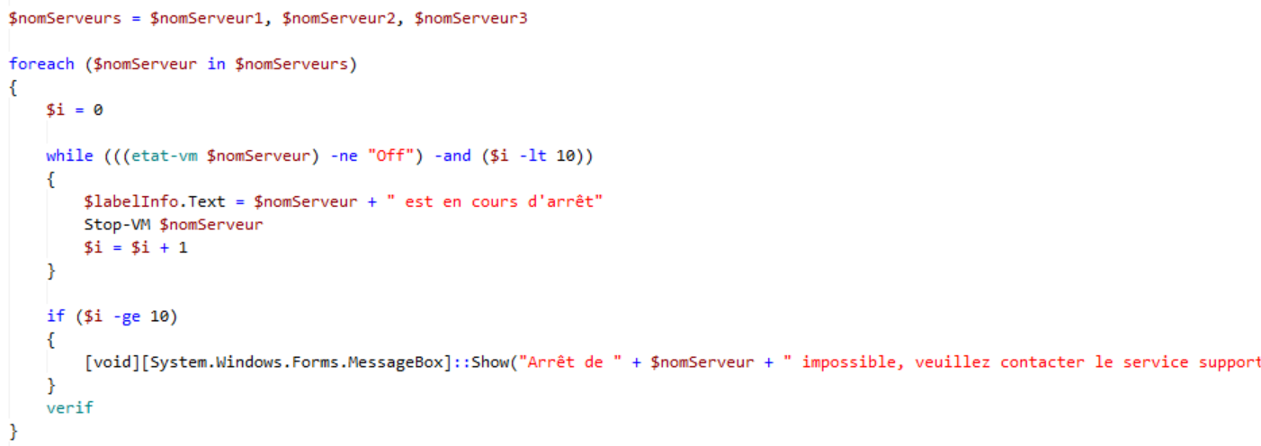
Activités
Arrêt des machines virtuelles :
10

Slide 11
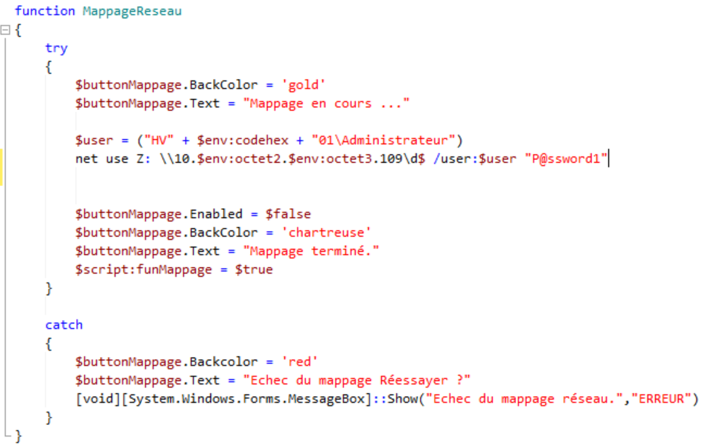

Activités
Mappage réseau :
Exportation des machines virtuelles :
11

Slide 12
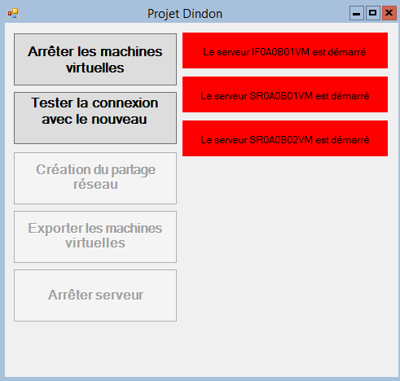
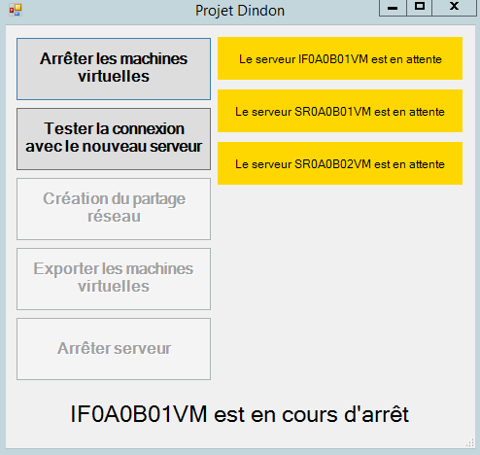
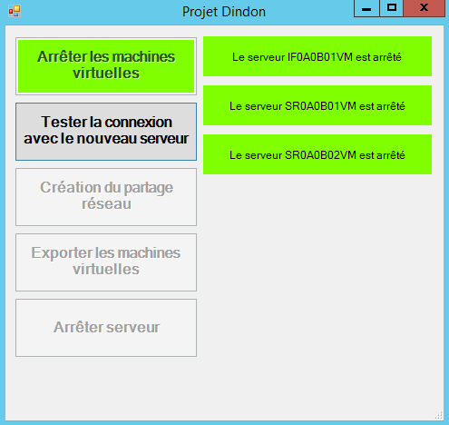
Activités
Exemple → Arrêt des machines virtuelles :
12

Slide 13
CONCLUSION
13

